Slide 1




ENFOQUE ESTADISTICO DEL APRENDIZAJE
2025
INFERENCIA
CAUSAL
Autores:
    Yair Barnatan
    Augusto Rey
    Germán Samartino
Github: ver descripción del video
Maestría en Explotación de Datos y Descubrimiento del Conocimiento - UBA

Slide 2
Origen de los datos:
Encuesta Nacional sobre Consumos y Prácticas de Cuidado 2022 (ENCoPraC)
Link al sitio: https://www.datos.gob.ar/dataset/sedronar-encuesta-nacional-sobre-consumo-practicas-cuidado-encoprac---2022
Objetivo general:
El objetivo general de este trabajo es adentrarnos en cuáles pueden ser las causas o factores más influyentes en el aumento del consumo de alcohol en la población encuestada.

Slide 3
Población objetivo: Personas de 16 a 75 años que residen en aglomerados urbanos (específicamente los 31 aglomerados de la EPH).
Método de selección: Se encuestó a una única persona por hogar, seleccionada aleatoriamente mediante el método de la tabla de Kish.
Instrumento: Se utilizó un cuestionario digital con validaciones automáticas.
Primer abordaje al problema
Pregunta causal:
¿Cómo influye la asistencia a eventos sociales en el consumo de alcohol de una persona?
Hipótesis causal:
Un individuo que tiene una alta concurrencia a eventos sociales, es más propenso a tener altos consumos de alcohol.

Slide 4
Población objetivo: Personas de 16 a 75 años que residen en aglomerados urbanos (específicamente los 31 aglomerados de la EPH).
Método de selección: Se encuestó a una única persona por hogar, seleccionada aleatoriamente mediante el método de la tabla de Kish.
Instrumento: Se utilizó un cuestionario digital con validaciones automáticas.
Cantidad de Registros (Filas): 12.062. Cada fila representa a una persona encuestada (un respondente seleccionado por hogar).
Cantidad de Variables (Columnas): 562.
Variable respuesta:
A: índice de consumo de alcohol
Variable explicativa:
S: índice de asistencia a eventos sociales

Slide 5
Población objetivo: Personas de 16 a 75 años que residen en aglomerados urbanos (específicamente los 31 aglomerados de la EPH).
Método de selección: Se encuestó a una única persona por hogar, seleccionada aleatoriamente mediante el método de la tabla de Kish.
Instrumento: Se utilizó un cuestionario digital con validaciones automáticas.
Cantidad de Registros (Filas): 12.062. Cada fila representa a una persona encuestada (un respondente seleccionado por hogar).
Cantidad de Variables (Columnas): 562.
Variable respuesta:
A: índice de consumo de alcohol
Indicadores calculados
Variable explicativa:
S: índice de asistencia a eventos sociales

Slide 6
Población objetivo: Personas de 16 a 75 años que residen en aglomerados urbanos (específicamente los 31 aglomerados de la EPH).
Método de selección: Se encuestó a una única persona por hogar, seleccionada aleatoriamente mediante el método de la tabla de Kish.
Instrumento: Se utilizó un cuestionario digital con validaciones automáticas.
Cantidad de Registros (Filas): 12.062. Cada fila representa a una persona encuestada (un respondente seleccionado por hogar).
Cantidad de Variables (Columnas): 562.
DAG:
A: índice de consumo de alcohol
S: índice de asistencia a eventos sociales
S
A

Slide 7

Población objetivo: Personas de 16 a 75 años que residen en aglomerados urbanos (específicamente los 31 aglomerados de la EPH).
Método de selección: Se encuestó a una única persona por hogar, seleccionada aleatoriamente mediante el método de la tabla de Kish.
Instrumento: Se utilizó un cuestionario digital con validaciones automáticas.
Cantidad de Registros (Filas): 12.062. Cada fila representa a una persona encuestada (un respondente seleccionado por hogar).
Cantidad de Variables (Columnas): 562.
Estimación del efecto causal
Modelo:
Resultados:

Slide 8
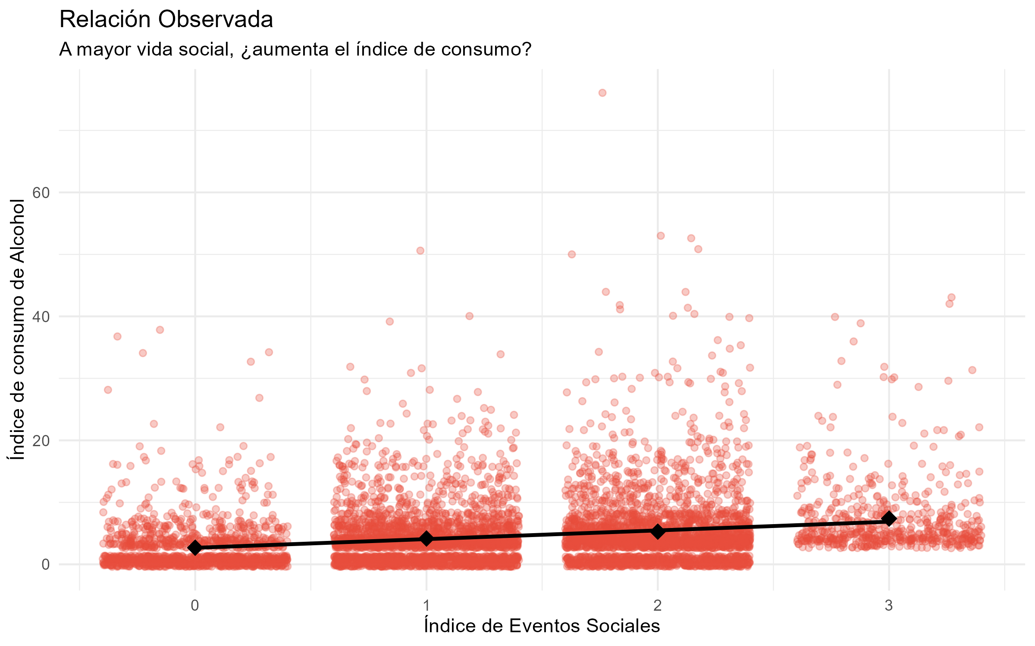
Población objetivo: Personas de 16 a 75 años que residen en aglomerados urbanos (específicamente los 31 aglomerados de la EPH).
Método de selección: Se encuestó a una única persona por hogar, seleccionada aleatoriamente mediante el método de la tabla de Kish.
Instrumento: Se utilizó un cuestionario digital con validaciones automáticas.
Cantidad de Registros (Filas): 12.062. Cada fila representa a una persona encuestada (un respondente seleccionado por hogar).
Cantidad de Variables (Columnas): 562.
Estimación del efecto causal
Resultados:

Slide 9
Población objetivo: Personas de 16 a 75 años que residen en aglomerados urbanos (específicamente los 31 aglomerados de la EPH).
Método de selección: Se encuestó a una única persona por hogar, seleccionada aleatoriamente mediante el método de la tabla de Kish.
Instrumento: Se utilizó un cuestionario digital con validaciones automáticas.
Cantidad de Registros (Filas): 12.062. Cada fila representa a una persona encuestada (un respondente seleccionado por hogar).
Cantidad de Variables (Columnas): 562.
Problematización
Este coeficiente de 1,40, ¿Esta dando cuenta del efecto causal real que influye en las índices de consumo de alcohol?
¿Podemos conformarnos con que exista una correlación entre ambas variables para afirmar que existe causalidad?
¿Existe acaso alguna otra variable que esta implicada en el índice de consumo de alcohol de una persona?
¿Hay algún tipo de sesgo que este mediando en esta relación causal?

Slide 10


